Slide 1
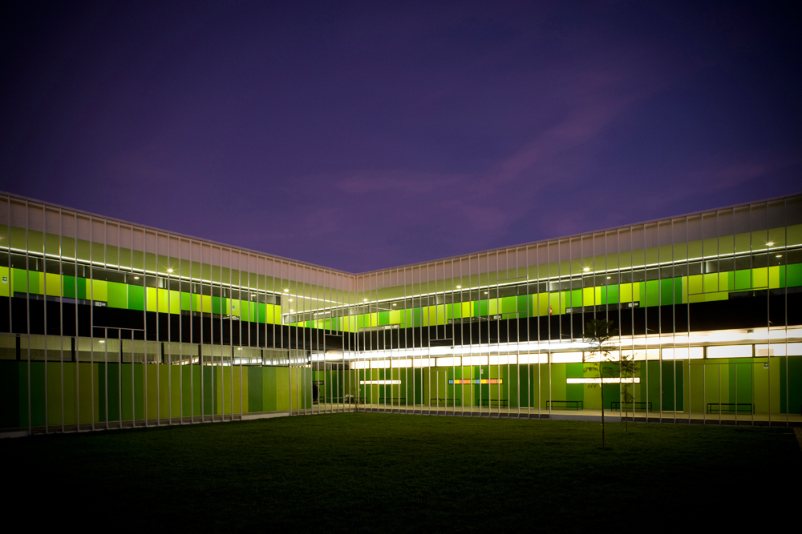
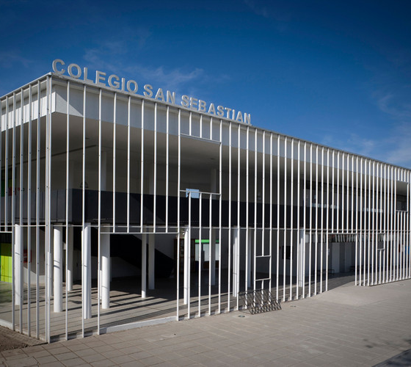


GRUPO 13: CONVIDATA
Integrantes:
Osvaldo Octavio Caraccioli Cisterna
Rodrigo Bastián Flores Peralta
Benjamín Alejandro Orellana Romero
Isaías Abel Ortiz Castro
Maximiliano Thomas Soto Garrido
Matías Ignacio Urria Ibarra
Vicente Ignacio Vera Pereira
Profesor: Paulo Luis Francisco Quinsacara Jofré

Slide 2

Contexto
En este proyecto se desarrollará un sistema de registro y almacenamiento de datos de convivencia escolar para el Colegio San Sebastián de Melipilla. La propuesta surge debido a la falta de digitalización de las anotaciones, lo que genera pérdida de tiempo y dificulta la gestión de la información. Este sistema permitirá optimizar el registro, consulta y seguimiento de los casos de convivencia escolar.

Slide 3
Introducción
Total definido para el proyecto
Progreso para el incremento 1
70 Requerimientos Funcionales
25 Requerimientos funcionales
70 Requerimientos UR
25 Requerimiento Usuario
74 Casos de uso
27 Casos de uso
44 Diagrama de secuencia
Avance total: 36,1%

Slide 4
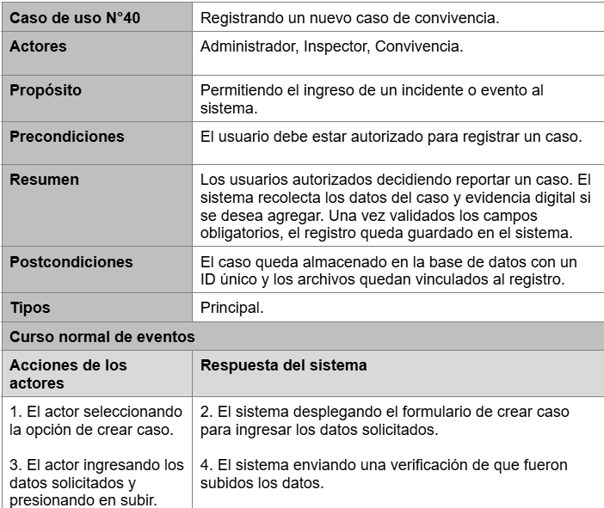
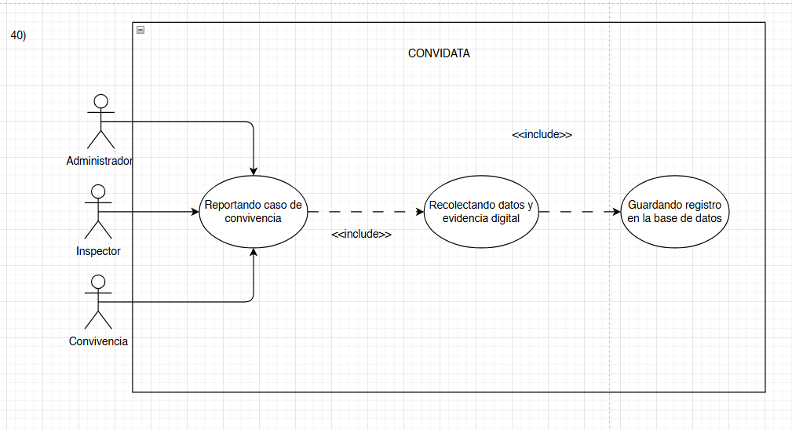
RF37
RF-37) El sistema debe registrar un nuevo caso cuando el usuario complete el formulario de crear caso, ingresando título, descripción, tipo de falta, lugar y fecha, con la posibilidad de adjuntar archivos mediante el botón "Adjuntar".

Slide 5
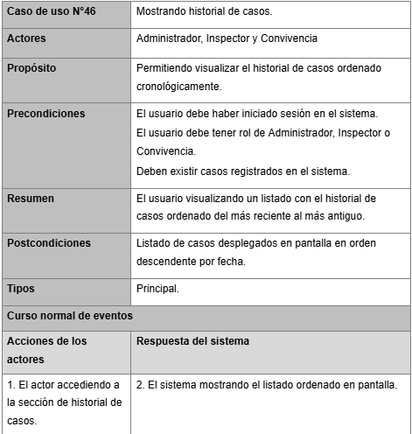
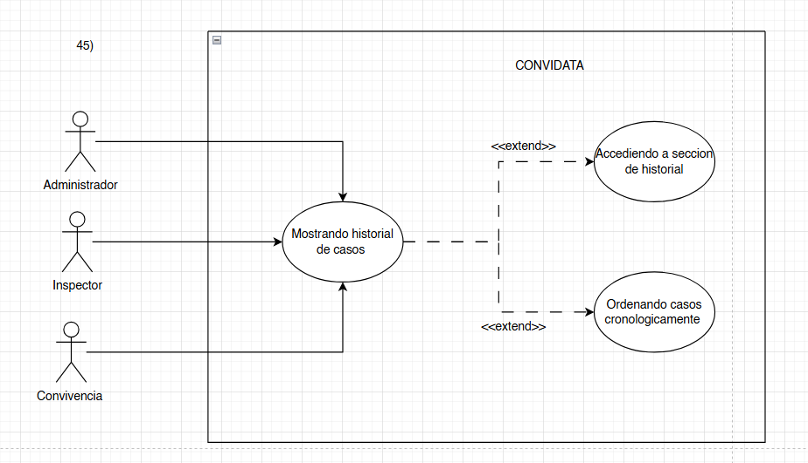

RF43
RF-43) El sistema debe mostrar al Administrador, Inspector, y Convivencia un listado con el historial de casos ordenado del más reciente al más antiguo.

Slide 6
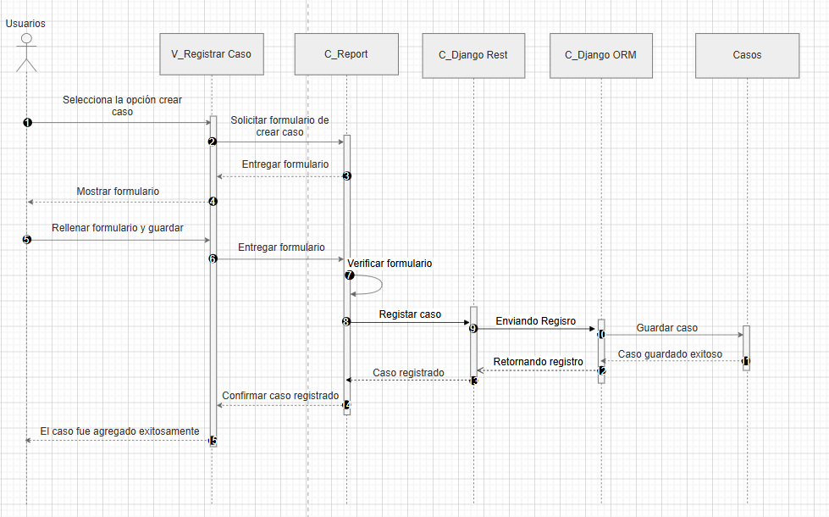
Diagrama de secuencia CU40

Slide 7
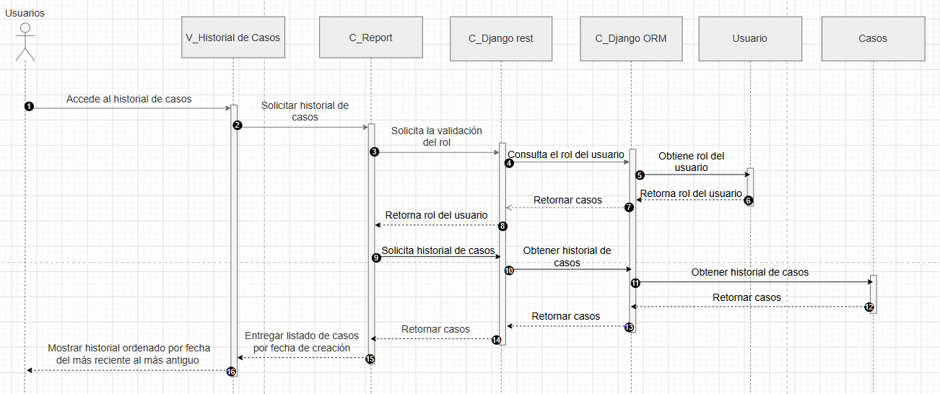
Diagrama de secuencia CU46

Slide 8
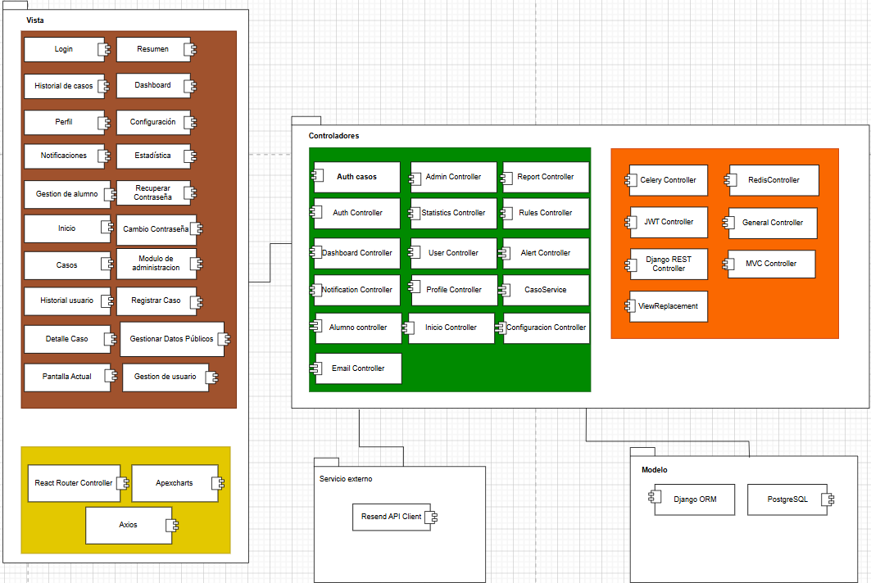
Diagrama de Componentes

Slide 9
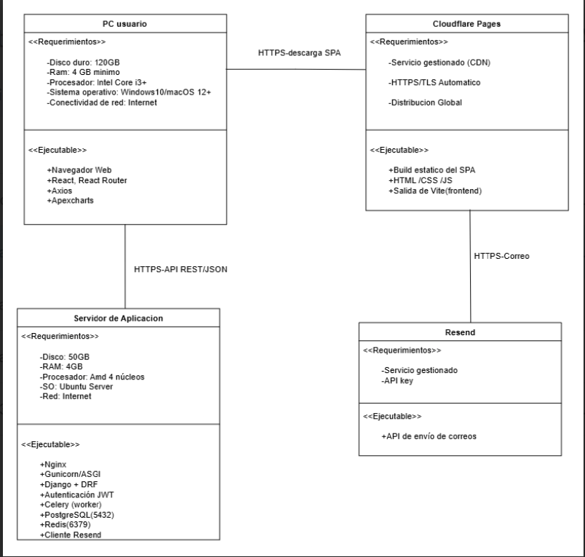
Diagrama de Despliegue

Slide 10
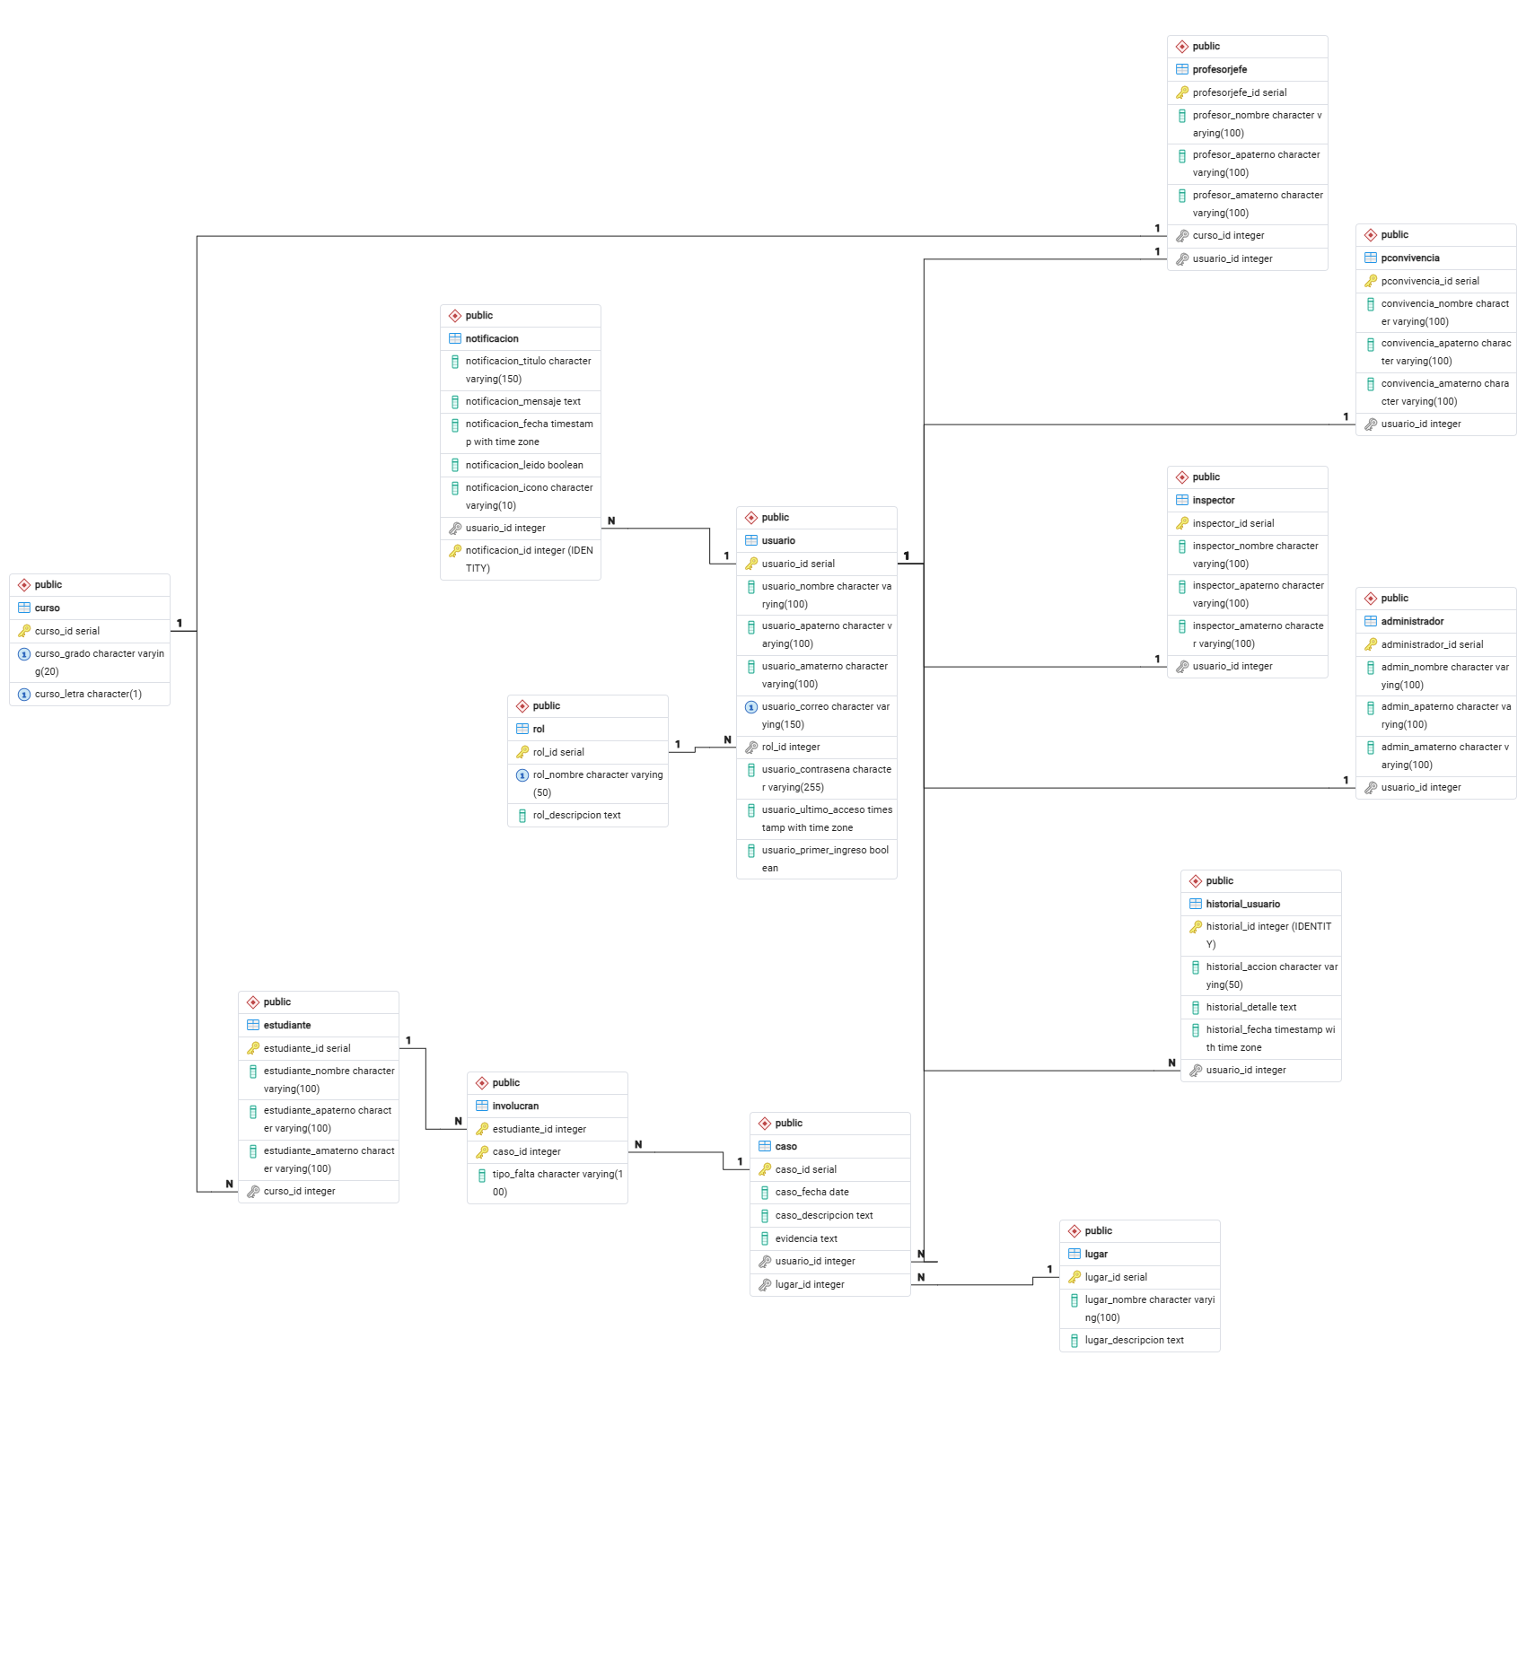
Modelo Físico

Slide 11
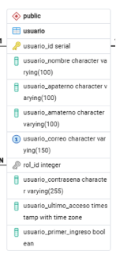
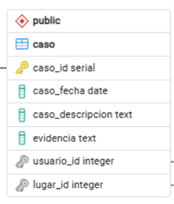

Slide 12
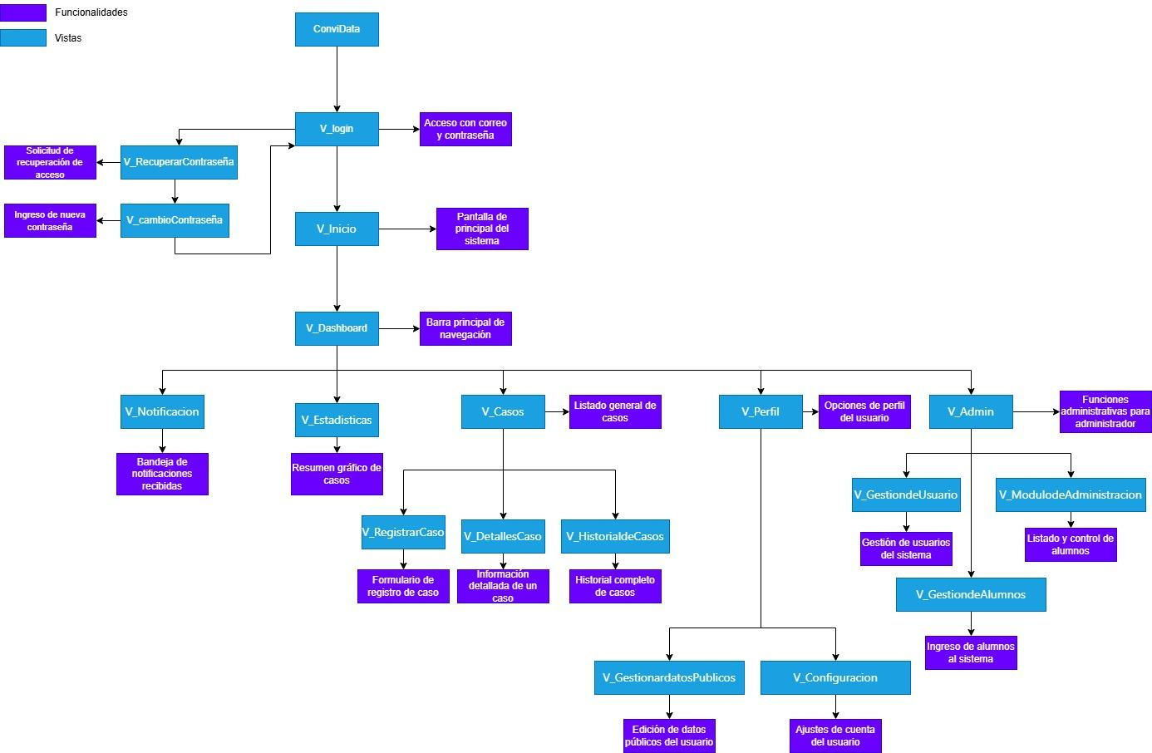
Árbol de navegación
RF37
RF43

Slide 13
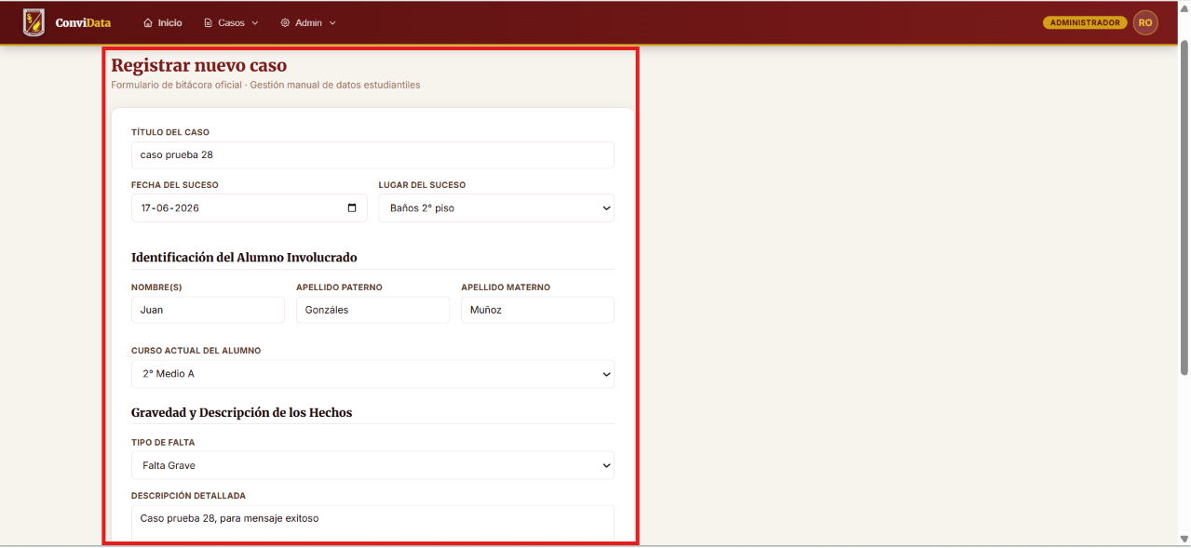
Vista Registrar un caso

Slide 14
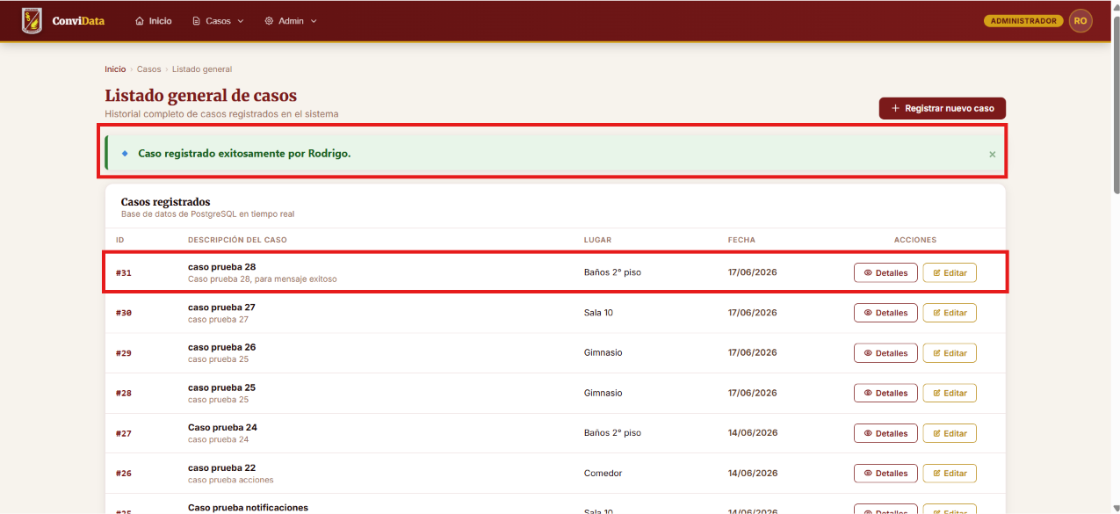
Vista Prueba de registrar caso

Slide 15
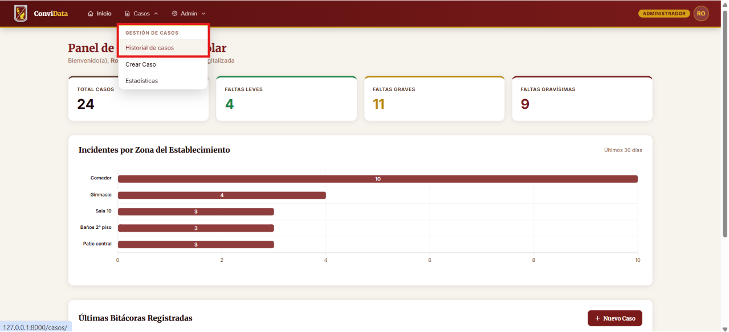
Selección historial casos

Slide 16
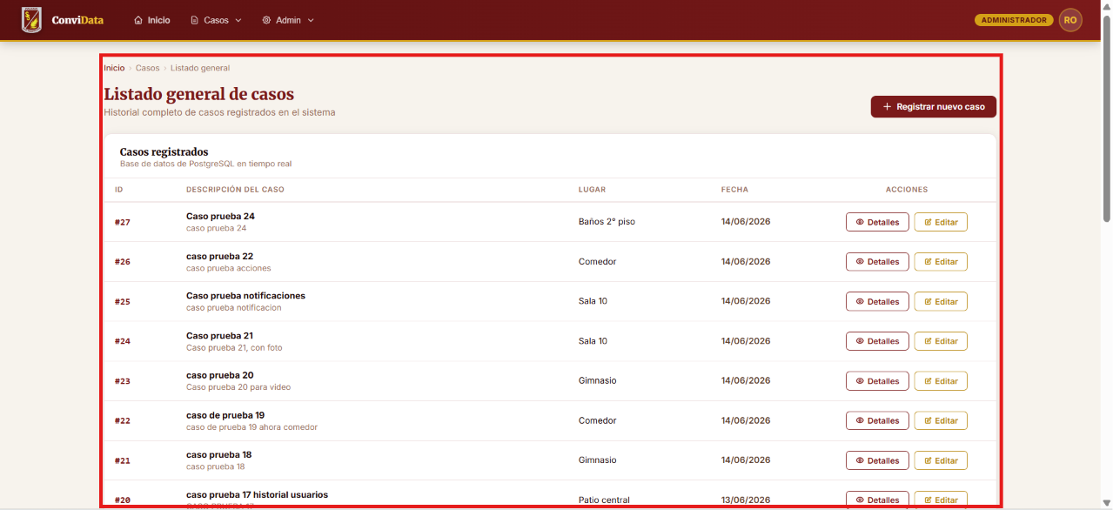
Resultado

Slide 17
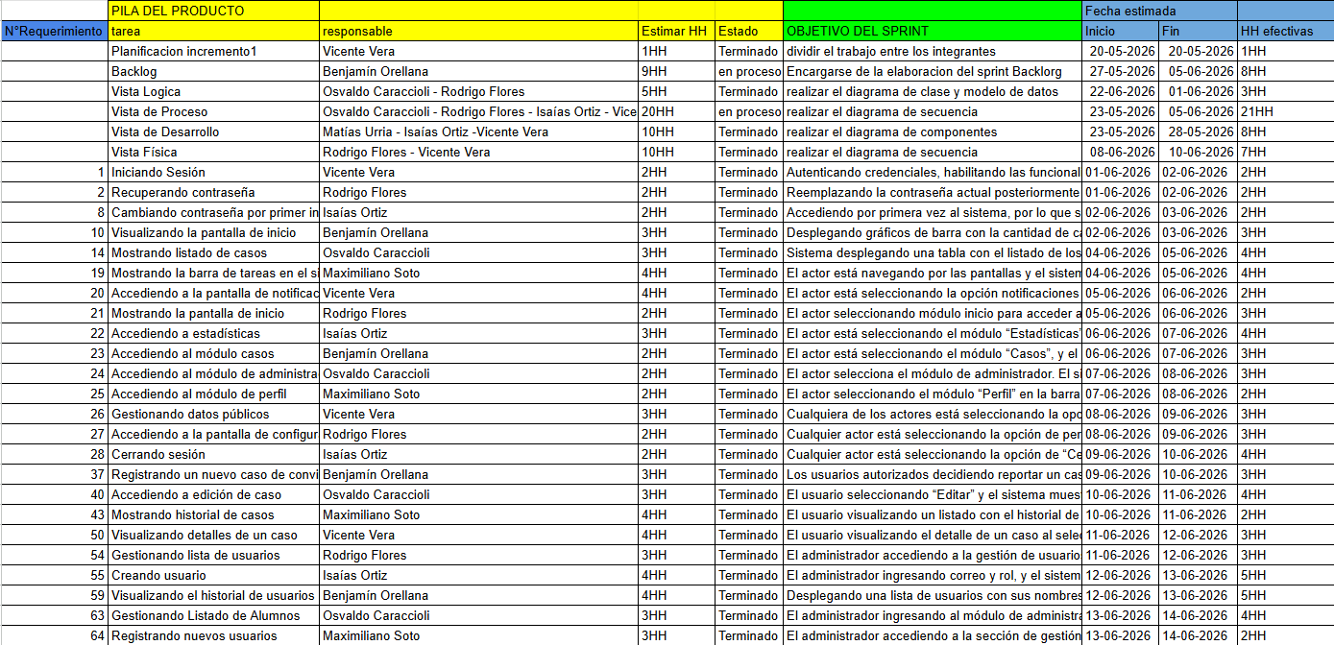
Scrum++: Backlog

Slide 18
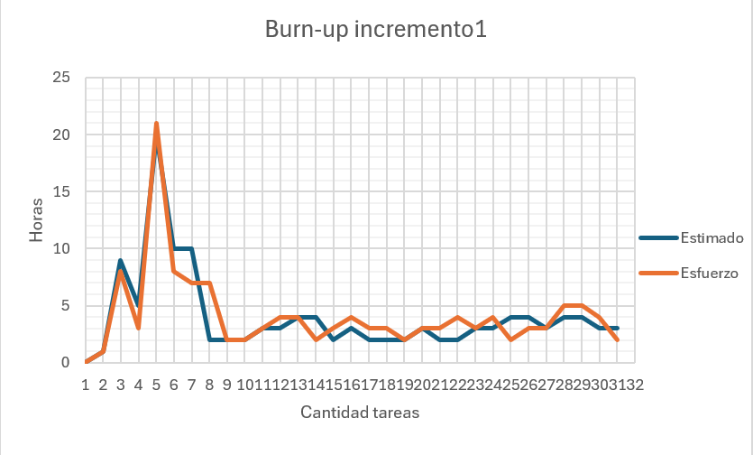
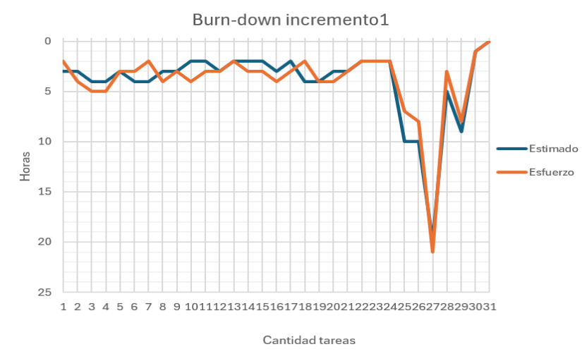
Gráficos de esfuerzo

Slide 19
A continuación una demostración

